Slide 1
УРОК РУССКОГО ЯЗЫКА
В 5 КЛАССЕ
ТСЯ и ТЬСЯ
в глаголах
Выполнила учитель
русского языка и литературы
МКОУ Марченковская ООШ
Еськина Л.Н.

Slide 2

Проверка домашнего задания
Рассказ Евгения Ивановича Носова
«Как патефон петуха от смерти спас»
3 предложения с однородными членами;
1 предложение с тире между подлежащим и сказуемым, выраженными существительными;
3 предложения с глаголами в неопределенной форме;

Slide 3
Орфографическая минутка
Не.говори чуш., ёж. колюч., м.лодая голу.ка, зажеч. св.ч., ч.дес.ный р.сток, сер.ёзная опас.ность,с.едобный гри., ноч.ной сторож.,бе.помощ.ный гра., ж.лтый ц.пленок,х.рошая дикц.я, горо. О(о)рёл, о сильн.й арми., с надежн.м врач.м, в чуж.й з.мле.

Slide 4
Глагол
Глагол – это…
часть речи, которая отвечает на вопросы что делать, что сделать? Обозначает действие предмета.
Глаголы изменяются по…
временам,
в настоящем и будущем времени по…
лицам и числам,
в прошедшем времени…
по родам (в ед.числе) и числам.
Инфинитив – это…
неопределённая форма глагола.
Глаголы в инфинитиве отвечают на вопросы…
Что делать? Что сделать?
Инфинитив имеет на конце…
-ть, -ти, -чь.

Slide 5
Попробуйте сформулировать тему урока
Запишите пословицы,
вставьте пропущенные буквы:
Друзья познают…ся в беде.
Не стыдно не знать, стыдно не учит…ся.
За всё брат…ся – ничего не сделать.

Slide 6
Тема урока
ТСЯ и ТЬСЯ
в глаголах

Slide 7
ОБРАТИТЕ ВНИМАНИЕ
Внимание! Проблема!
[вад’и́ца] [вад’и́ца] [во́д’ица]
Води́ца;води́ться;во́дится
[т’э́пл’ица] [т’э́пл’ица][т’ипл’и́ца]
Те́плиться;те́плится;тепли́ца
Что заметили?

Slide 8
В чем разница в написании слов?
Переносица ; переносится; переноситься.
Водица; водится; водиться.
Теплица, теплиться, теплится.
Не путайте формы глаголов с существительными,
которые оканчиваются на –ца!
Составьте с этими словами словосочетания, чтобы было ясно лексическое значение слов.

Slide 9
Могут ли быть в одних и тех же словах разные написания?
Что вы об этом думаете?
ЧТО ДЕЛАЕТ?
ЧТО СДЕЛАЕТ?
ЧТО ДЕЛАТЬ?
ЧТО СДЕЛАТЬ?
Броситься
Нравиться
Удивиться
Вернуться
Бросится
Нравится
Удивится
Вернутся

Slide 10
Алгоритм правописания
–тся и –ться в глаголах
Неопределенная
форма
Форма 3-го лица
что сделать?
что делать?
Обучиться хочу
Трудиться могу
что делает(ют)?
что сделает(ют)?
Учится мальчик
Трудится папа

Slide 11

Работа с учебником
Стр.106 правило
Упр.634

Slide 12
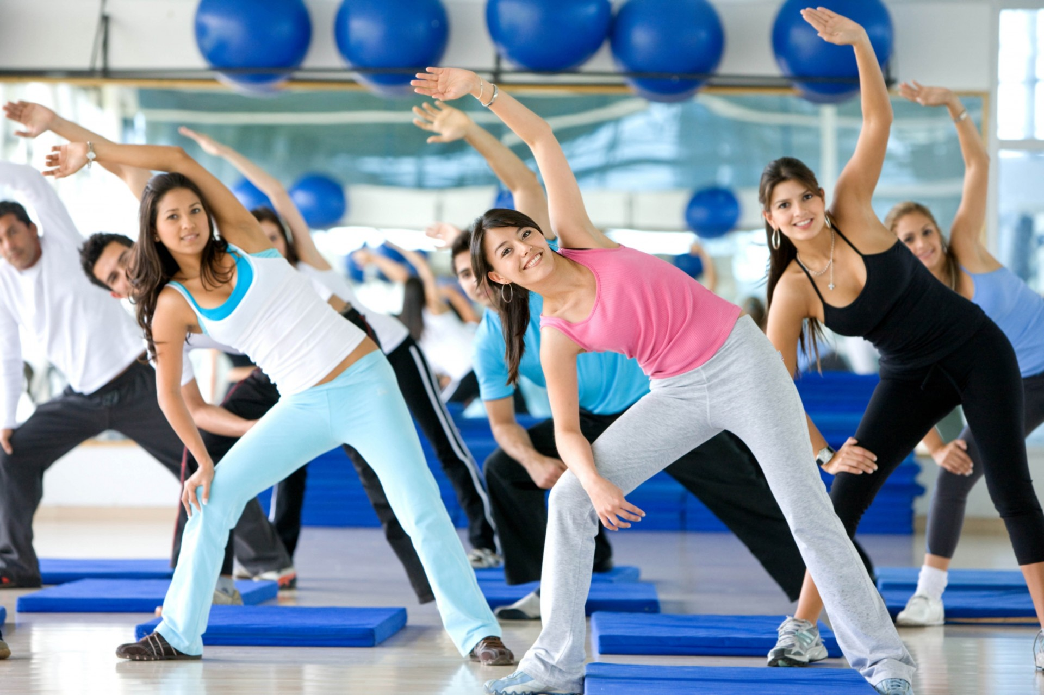
Физминутка

Slide 13
Объясните написание или отсутствие Ь
Я вышел на берег насладит.ся ароматом смолистых листьев. Спускается солнце на степь, издали золотит.ся ковыль. Клубят.ся тучи, хотят в росе понежит.ся поля. Мне не спит.ся, не лежит.ся. Путешественники долго не могли успокоит.ся. Орлам случает.ся и ниже кур спускат.ся, но курам никогда до облаков не поднят.ся. Стрич.ся и брит.ся он не любил.

Slide 14
Объясните написание или отсутствие Ь
Не ветры веют буйные,
Не мать-земля колышет.ся.
Шумит, поет, ругает.ся,
К.чается, в.ляет.ся,
Дерет.ся и целует.ся
На празднике народ.

Slide 15
Работа в группе
Запишите глаголы в начальной форме и в форме 3 лица ед.ч.
Словосочетание
Глагол
Проявлять стремление
Испытывать волнение
Допускать ошибки
Принять решение
Чувствовать радость
стремиться – стремится
волноваться – волнуется
ошибаться – ошибается
решиться – решится
радоваться – радуется

Slide 16
РЕФЛЕКСИЯ
- Какую задачу ставили на уроке?
- Удалось решить поставленную задачу?
- Каким способом?
- Какие получили результаты?
- Что нужно сделать ещё?
- Где можно применить новое знание?
- Какие оценки поставите себе?

Slide 17
Список используемых источников
Литература
1. Ефремова Е.А. Русский язык, 5 класс. Рабочая тетрадь. – М.: «Просвещение», 2015.
2. Ладыженская Т.А., М.Т. Баранов, Л.А. Тростенцова и др. Русский язык. 5 класс. Ч.1,2.- М.: «Просвещение», 2016.
3. Цветкова Г.В. Русский язык, 5 класс. Технологические карты уроков.- Волгоград: «Учитель».
Интернет-источники
http://nsportal.ru/shkola/russkiy-yazyk/library/2013/04/19/urok-russkogo-yazyka-v-5-klasse-pravopisanie-tsya-tsya-v
https://w-dog.ru/wallpaper/shkolniki-fizkultura-zaryadka-zal/id/131240/
https://yandex.ru/images/search?text=%D0%BB%D0%B8%D1%82%D0%B5%D1%80%D0%B0%D1%82%D1%83%D1%80%D0%B0%20%D0%BC%D0%B5%D1%80%D0%BA%D0%B8%D0%BD%205%20%D0%BA%D0%BB%D0%B0%D1%81%D1%81%202%20%D1%87%D0%B0%D1%81%D1%82%D1%8C&img_url=http%3A%2F%2Fstatic.ozone.ru%2Fmultimedia%2Fbooks_covers%2F1011971432.jpg&pos=0&rpt=simage

